Slide 1
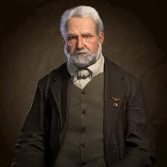
NGƯỜI CẦM QUYỀN KHÔI PHỤC UY QUYỀN
(Trích “Những người khốn khổ”)
Vích-to Huy-gô

Slide 2
NGƯỜI CẦM QUYỀN KHÔI PHỤC UY QUYỀN
ĐỀ MỤC BÀI GIẢNG
I
TÌM HIỂU TRI THỨC NGỮ VĂN
1. Người kể chuyện ngôi thứ nhất và ngôi thứ ba
2. Cảm hứng chủ đạo
II
TÌM HIỂU CHUNG VỀ TÁC GIẢ, TÁC PHẨM, ĐOẠN TRÍCH
1. Tác giả Vích-to Huy-gô
2. Tác phẩm
3. Vị trí đoạn trích “Người cầm quyền khôi phục uy quyền”
III
ĐỌC HIỂU VĂN BẢN
1. Đọc văn bản
2. Khám phá văn bản
IV
TỔNG KẾT
Nội dung
Nghệ thuật

Slide 3
NGƯỜI CẦM QUYỀN KHÔI PHỤC UY QUYỀN
HOẠT ĐỘNG 1
KHỞI ĐỘNG

Slide 4
NGƯỜI CẦM QUYỀN KHÔI PHỤC UY QUYỀN
Đọc mẩu chuyện nhỏ sau và trả lời các câu hỏi bên dưới.

Slide 5
NGƯỜI CẦM QUYỀN KHÔI PHỤC UY QUYỀN
Mày biết tao là ai không? Do you know who I am?
Cho mãi đến mấy hôm trước, tôi mới tìm ra được câu trả lời cho một câu hỏi tôi bị hỏi từ hơn ba mươi lăm năm trước.
…
Tại quầy bên cạnh cổng 112, một tiếp viên dưới đất của công ty đang cố giải quyết những yêu cầu, khiếu nại của khách hàng thì bỗng nhiên một hành khách có vẻ tức tối lắm, lấn lên phía trên, len qua mặt mấy người khác và ném tấm vé lên quầy.

Slide 6
NGƯỜI CẦM QUYỀN KHÔI PHỤC UY QUYỀN
Ông ta nói lớn rằng ông ta muốn được cho bay chuyến sớm nhất và phải xếp cho ông ta ngồi hạng nhất. Người tiếp viên trả lời rằng cô xin lỗi về những phiền nhiễu mà chuyến bay gây ra cho ông, nhưng cô cũng phải giải quyết những hành khách tới trước và hứa là sẽ giúp ông khi đến lượt ông.
Nhưng ông khách không bằng lòng, ông hỏi như hét vào mặt cô, rõ ràng là để cho các hành khách khác cũng nghe được. Ông hỏi đúng câu mà tôi cũng bị hỏi mấy lần: “Cô biết tôi là ai không?” (Do you know who I am?).

Slide 7
NGƯỜI CẦM QUYỀN KHÔI PHỤC UY QUYỀN
Thì ra người Mỹ, trẻ và xinh như cô tiếp viên cũng bị hạch hỏi bằng câu đó chứ chẳng riêng gì tôi. Tôi liền cố lắng tai nghe xem cô tiếp viên ở quầy trả lời như thế nào để biết mà ứng phó sau này.
Người phụ nữ này, vẫn tươi cười, cầm chiếc micro của hệ thống khuếch âm lên và nói lớn bằng giọng rành rẽ rằng: “Ở quầy 112, có một vị hành khách không biết mình là ai, qúy hành khách ai có thể giúp ông ta biết được căn cước hay thân thế của ông, xin tới quầy 112.”

Slide 8
NGƯỜI CẦM QUYỀN KHÔI PHỤC UY QUYỀN
Ông khách tự nhiên, vì chính câu hỏi của ông, biến thành một bệnh nhân tâm thần, một người mắc Alzheimer, một người lãng trí, tâm lý, thần kinh thác loạn, lẫn lộn bản thể, không còn nhớ mình là ai, tên gì, ở đâu nữa. Và lúc ấy thì đám hành khách đang sốt ruột đứng trước quầy đều phá ra cười…
(Sưu tầm)

Slide 9
NGƯỜI CẦM QUYỀN KHÔI PHỤC UY QUYỀN
Em thấy vị khách là người thế nào?
Câu chuyện trên bàn về điều gì? Em có hay gặp những chuyện như trên?
Em có đồng ý với cách cư xử của tiếp viên không?

Slide 10
NGƯỜI CẦM QUYỀN KHÔI PHỤC UY QUYỀN
HOẠT ĐỘNG 2
HÌNH THÀNH KIẾN THỨC

Slide 11
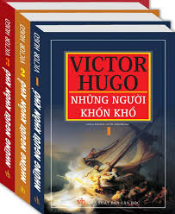
NGƯỜI CẦM QUYỀN KHÔI PHỤC UY QUYỀN
I. Tìm hiểu Tri thức ngữ văn
1. Người kể chuyện ngôi thứ nhất và ngôi thứ ba

Slide 12
TRÒ CHƠI
N I CỘT
A VỚI B

Slide 13
NGƯỜI CẦM QUYỀN KHÔI PHỤC UY QUYỀN
B. Đặc điểm
Người kể xưng “tôi” hoặc dùng một hình thức tự xưng tương đương.
Lời kể, tả, bình luận của người kể chuyện, có chức năng khắc hoạ bối cảnh, thời gian, không gian, miêu tả sự việc, nhân vật, thể hiện cách nhìn nhận, thái độ đánh giá đối với sự việc, nhân vật.
Tình cảm, thái độ được thể hiện xuyên suốt tác phẩm đối với những vấn đề cuộc sống được nêu ra.
Thể hiện ở phạm vi miêu tả, phân tích, lí giải và mức độ định hướng đọc trong việc cắt nghĩa, đánh giá sự kiện, nhân vật được khắc hoạ trong tác phẩm văn học.
Người kể chuyện ẩn danh, không trực tiếp xuất hiện trong tác phẩm, không tham gia vào các sự việc, chỉ được nhận biết qua lời kể.
A. Các yếu tố truyện
Ngôi thứ nhất
Ngôi thứ ba
Quyền năng của người kể chuyện
Lời người kể chuyện
Cảm hứng chủ đạo

Slide 14
NGƯỜI CẦM QUYỀN KHÔI PHỤC UY QUYỀN
Người kể chuyện ngôi thứ ba là người kể chuyện ẩn danh, không trực tiếp xuất hiện trong tác phẩm, không tham gia vào các sự việc, chỉ được nhận biết qua lời kể.
Người kể chuyện ngôi thứ nhất là người kể xưng “tôi” hoặc dùng một hình thức tự xưng tương đương.

Slide 15
NGƯỜI CẦM QUYỀN KHÔI PHỤC UY QUYỀN
Lời người kể chuyện là lời kể, tả, bình luận của người kể chuyện, có chức năng khắc hoạ bối cảnh, thời gian, không gian, miêu tả sự việc, nhân vật, thể hiện cách nhìn nhận, thái độ đánh giá đối với sự việc, nhân vật.
Quyền năng của người kể chuyện thể hiện ở phạm vi miêu tả, phân tích, lí giải và mức độ định hướng đọc trong việc cắt nghĩa, đánh giá sự kiện, nhân vật được khắc hoạ trong tác phẩm văn học.

Slide 16
NGƯỜI CẦM QUYỀN KHÔI PHỤC UY QUYỀN
2. Cảm hứng chủ đạo
Cảm hứng chủ đạo của một tác phẩm văn học là tình cảm, thái độ được thể hiện xuyên suốt tác phẩm đối với những vấn đề cuộc sống được nêu ra.

Slide 17
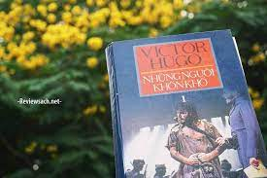
NGƯỜI CẦM QUYỀN KHÔI PHỤC UY QUYỀN
II. Tìm hiểu chung về tác giả, tác phẩm, đoạn trích
1. Tác giả Vích-to Huy-gô (1802-1885)
a. Cuộc đời và con người
- Sống trong một thời đại nước Pháp đầy bão tố rối ren về chính trị, mâu thuẫn chất chồng.
- Gia đình phức tạp và mâu thuẫn: trong khi cha là người chiến sĩ trẻ thì mẹ lại là người ủng hộ cho phái bảo hoàng.
- Ông là một nhà cách mạng có tư tưởng tiến bộ và lỗi lạc.
- Ông mang một niềm khát khao tự do và trái tim tràn đầy yêu thương.

Slide 18
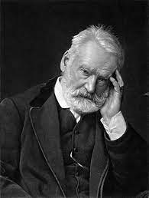
NGƯỜI CẦM QUYỀN KHÔI PHỤC UY QUYỀN
b. Sự nghiệp
- V. Huygô là nhà thơ, nhà tiểu thuyết, nhà viết kịch.
- Ông là một trong những nhà văn lãng mạn lớn nhất của văn học pháp thế kỉ XIX.
- Được gọi là “thần đồng thơ ca”, “người khổng lồ” và “một thiên tài sáng tạo”.
- Phong cách sáng tác hướng ngòi bút vào những người khốn khổ, phát hiện những mâu thuẫn của xã hội và giải quyết trên nguyên tắc tình thương. Là nhà văn tiêu biểu của chủ nghĩa lãng mạn không tưởng.

Slide 19
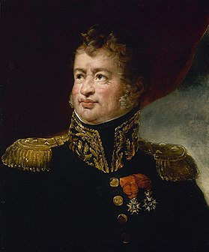
Đại tướng Joseph Léopold Sigisbert Hugo, cha của Victor Hugo

Slide 20
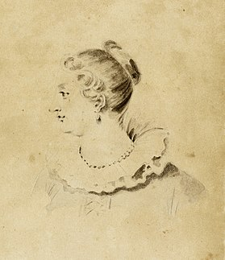
Họa sĩ Sophie Trébuchet, mẹ của Victor Hugo

Slide 21
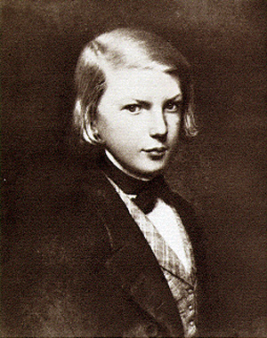
Victor Hugo lúc còn trẻ

Slide 22
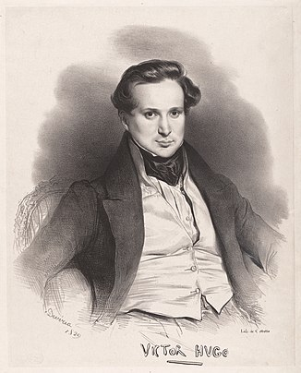
Victor Hugo năm 1829, thạch bản của Achille Devéria

Slide 23
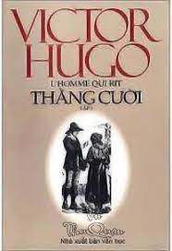
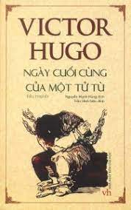
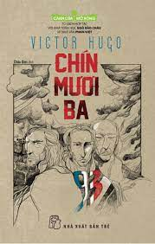
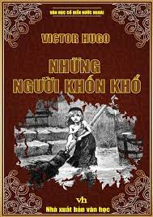
NGƯỜI CẦM QUYỀN KHÔI PHỤC UY QUYỀN
- Các tác phẩm tiêu biểu (SGK)

Slide 24
NGƯỜI CẦM QUYỀN KHÔI PHỤC UY QUYỀN
2. Tác phẩm
a. Hoàn cảnh sáng tác
Viết vào năm 1840, thoạt đầu gọi là “Những cảnh cùng khổ” và hoàn thành vào năm 1861.
Được xuất bản năm 1862.

Slide 25
NGƯỜI CẦM QUYỀN KHÔI PHỤC UY QUYỀN
TÓM TẮT

Slide 26
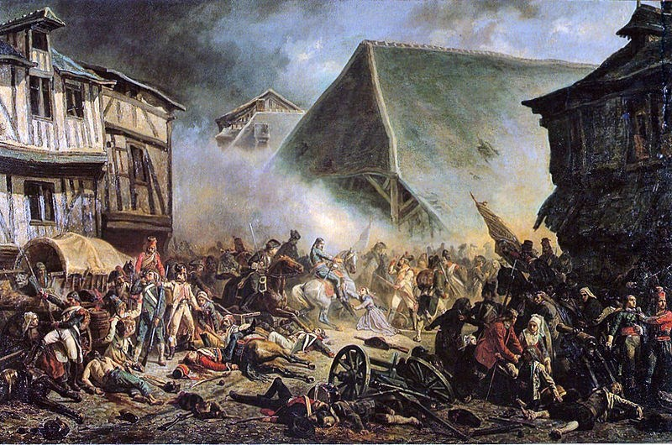
NGƯỜI CẦM QUYỀN KHÔI PHỤC UY QUYỀN
Giá trị hiện thực
c. Giá trị của tác phẩm
Giá trị nhân đạo

Slide 27
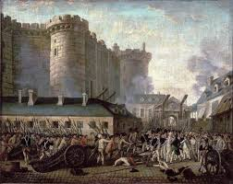
NGƯỜI CẦM QUYỀN KHÔI PHỤC UY QUYỀN
3. Vị trí đoạn trích “Người cầm quyền khôi phục uy quyền”
Được rút ra từ chương 4, quyển 8, phần thứ nhất của tiểu thuyết "Những người khốn khổ".

Slide 28
NGƯỜI CẦM QUYỀN KHÔI PHỤC UY QUYỀN
III. Đọc hiểu văn bản
1. Đọc văn bản

Slide 29
NGƯỜI CẦM QUYỀN KHÔI PHỤC UY QUYỀN
2. Khám phá văn bản
a. Tình huống và bố cục đoạn trích
* Tình huống đoạn trích
Phăng- tin đang ốm nặng chứng kiến cảnh người bảo trợ của mình bị bắt sợ hãi đến chết.
Giăng- Van- giăng vốn là thị trưởng thì giờ đây lại là tù khổ sai. Gia- ve trước đây vốn dưới quyền Giăng Van- giăng giờ đây ra oai hách dịch
Gia- ve đến bắt Giăng- Van- giăng

Slide 30
NGƯỜI CẦM QUYỀN KHÔI PHỤC UY QUYỀN
Bố cục
Phần đầu: từ câu đến câu “Phăng-tin đã tắt thở”.
Phần còn lại
Nghe những lời lẽ của Gia-ve nói về “ông thị trưởng Ma-đơ-len” đồng thời chứng kiến hành động đầy quyền uy của hắn, Phăng-tin hoảng sợ, ngã đập đầu vào thành giường và tắt thở.
Giăng Van-giăng thể hiện thái độ quyết liệt khiến Gia-ve phải sợ hãi, nhờ đó, ông ngồi xuống thì thầm bên tai Phăng-tin những lời cuối cùng và sửa soạn cho người đã chết.

Slide 31
NGƯỜI CẦM QUYỀN KHÔI PHỤC UY QUYỀN
b. Các nhân vật trong truyện
1. Chân dung của các nhân vật (hành động, lời nói, tính cách, thái độ,…)
2. Uy quyền của các nhân vật
3. Thái độ của người kể chuyện với nhân vật
4. Cảm nhận của người đọc đối với nhân vật

Slide 32
POSTER PHIM “NHỮNG NGƯỜI KHỐN KHỔ”

Slide 33
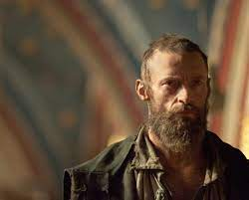
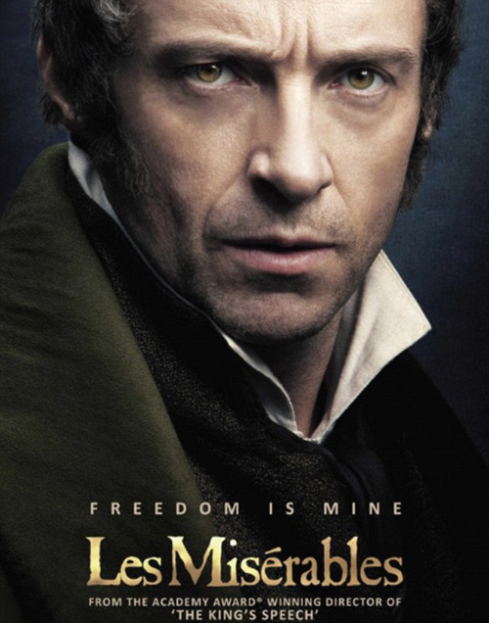
Hugh Jackman vào vai Giăng Van giăng

Slide 34
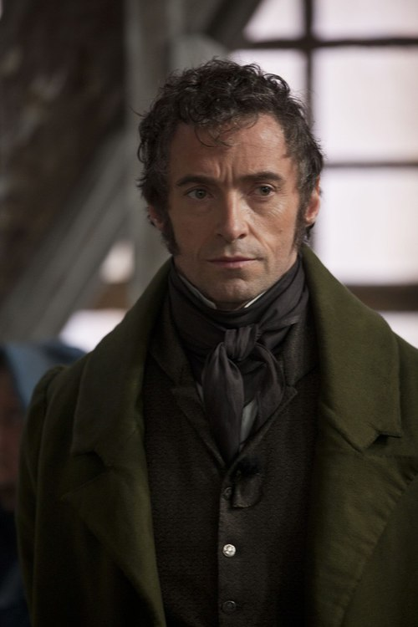
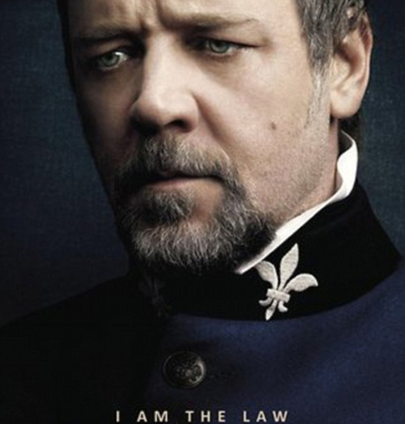
Russell Crowe vào vai Gia ve.

Slide 35
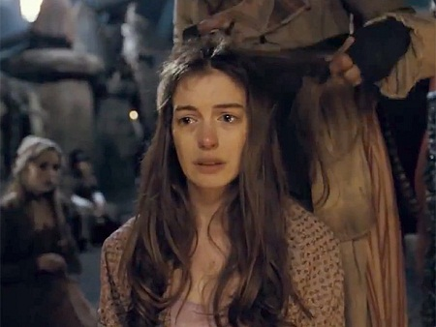
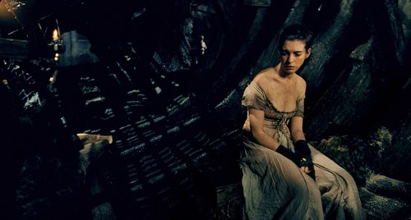
Anne Hathaway xuất sắc với vai Phăng-tin

Slide 36
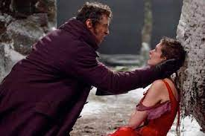
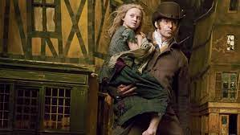
NGƯỜI CẦM QUYỀN KHÔI PHỤC UY QUYỀN
Nhân vật
Giăng Van- giăng
Thái độ và cách ứng xử với Phăng- tin
,
Ngôn ngữ và thái độ với Gia-ve

Slide 37
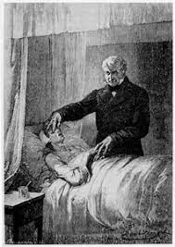
NGƯỜI CẦM QUYỀN KHÔI PHỤC UY QUYỀN
- Thái độ và cách ứng xử với Phăng- tin
Nói với Phăng-tin bằng giọng nhẹ nhàng và điềm tĩnh: “Cứ yên tâm. Không phải nó đến bắt chị đâu”.
Hạ mình cầu xin Gia-ve thư cho ba ngày để đi tìm con gái của Phăng-tin, hết bao nhiêu tiền cũng trả, nếu cần, Gia-ve có thể đi kèm.

Slide 38
NGƯỜI CẦM QUYỀN KHÔI PHỤC UY QUYỀN
Kết tội Gia-ve: “Anh đã giết chết người đàn bà này rồi đó”.
Giật thanh sắt từ cái giường cũ, ngăn cản sự quấy rầy của Gia-ve để ngồi xuống bên Phăng-tin, nói lời yên ủi và sửa soạn cho chị.

Slide 39
NGƯỜI CẦM QUYỀN KHÔI PHỤC UY QUYỀN
→Nhận xét: Giăng Van-giăng đã thấu hiểu, xót thương vô hạn trước nỗi đau và sự bất hạnh của Phăng-tin. Trong tình huống đối mặt với Gia-ve, dù sắp bị bắt nhưng ông hoàn toàn không bận tâm số phận của bản thân, chỉ dành trọn sự quan tâm, lo lắng cho Phăng-tin. Phăng-tin chết đau đớn trước khi gặp lại đứa con gái tội nghiệp khiến Giăng Van-giăng tự thấy mình có phần trách nhiệm.

Slide 40
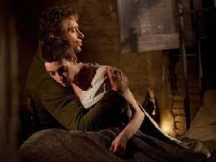
NGƯỜI CẦM QUYỀN KHÔI PHỤC UY QUYỀN
→ Hành động nói với người đã khuất:
Giăng Van-giăng đã nói những gì với Phăng-tin? Có thể suy đoán rằng, những lời thì thầm cuối cùng của ông bên tai Phăng-tin là lời hứa bảo vệ Cô-dét. Chỉ những lời như thế mới có thể tác động một cách kì lạ, khiến Phăng-tin – một người đã chết – vẫn mỉm cười và gương mặt “sáng rỡ lên một cách lạ thường”.

Slide 41
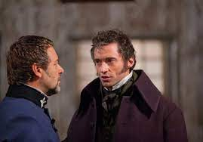
NGƯỜI CẦM QUYỀN KHÔI PHỤC UY QUYỀN
- Ngôn ngữ và thái độ với Gia-ve
Nói năng bình tĩnh, không chút sợ hãi, “Tôi biết là anh muốn gì rồi”.
Khi Gia-ve cầm cổ áo ông, Giăng Van-giăng không gỡ tay hắn ra, mà chỉ gọi trần trụi, đích danh “Gia-ve...” với tất cả sự coi thường.

Slide 42
NGƯỜI CẦM QUYỀN KHÔI PHỤC UY QUYỀN
Vì muốn được đi tìm con gái cho Phăng-tin, Giăng Van-giăng sẵn sàng hạ mình: “Thưa ông, tôi muốn nói riêng với ông câu này”, “Tôi cầu xin ông có một điều...”.
Khi Phăng-tin ngã đập đầu vào thành giường vì tuyệt vọng, Giăng Van-giăng đã kết tội Gia-ve một cách đanh thép: “Anh đã giết chết người đàn bà này rồi đó”.

Slide 43
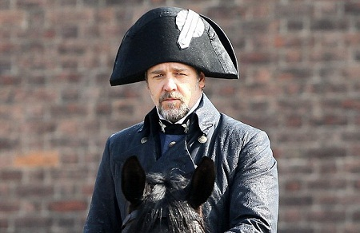
NGƯỜI CẦM QUYỀN KHÔI PHỤC UY QUYỀN
Muốn có không khí tĩnh lặng để thì thầm những lời cuối cùng với linh hồn Phăng-tin: “Tôi khuyên anh đừng có quấy rầy tôi lúc này”.
Mọi việc xong xuôi, Giăng Van-giăng đã chấp nhận tình thế một cách chủ động, bình tĩnh: “Giờ anh muốn làm gì thì làm”.

Slide 44
NGƯỜI CẦM QUYỀN KHÔI PHỤC UY QUYỀN
→ Như vậy, ngôn ngữ và thái độ của Giăng Van-giăng đối với Gia-ve thay đổi liên tục, gồm đủ sắc thái, cung bậc, nhưng rất phù hợp, bởi đó là hệ quả sự tác động của tình huống, nhất là từ cách hành xử tàn nhẫn của chính Gia-ve.

Slide 45
NGƯỜI CẦM QUYỀN KHÔI PHỤC UY QUYỀN
* Nhân vật Gia-ve

Slide 46
NGƯỜI CẦM QUYỀN KHÔI PHỤC UY QUYỀN
Giọng nói hách dịch, “man rợ, điên cuồng”.
Bộ mặt gớm ghiếc, đáng sợ.
Cái nhìn lạnh lùng, độc ác “như có móc, móc vào người”, như “đi thấu vào đến tận xương tuỷ” của đối thủ.
Thái độ đắc thắng khi cảm thấy cuộc săn đuổi Giăng Van-giăng đã kết thúc

Slide 47
NGƯỜI CẦM QUYỀN KHÔI PHỤC UY QUYỀN
Hành động trịch thượng (“túm cổ áo Giăng Van-giăng”), muốn đối thủ khuất phục trước quyền uy của mình (“Gọi ta là ông thanh tra”).
Với sự vô cảm, vô tình, Gia-ve đã gián tiếp gây ra cái chết của Phăng-tin (qua kết luận đanh thép của Giăng Van-giăng).
Muốn thể hiện ta đây làm việc minh bạch, không khuất tất (“Nói to, nói to lên! Ai nói gì với ta thì phải nói to!”).
Sợ hãi trước thái độ cứng rắn của Giăng Van-giăng (“Sự thật Gia-ve run sợ”).

Slide 48
NGƯỜI CẦM QUYỀN KHÔI PHỤC UY QUYỀN
Nhận xét
Người kể chuyện không giấu giếm thái độ căm ghét. Gia-ve được định danh bằng những cụm từ như: “bộ mặt gớm ghiếc”, “tên chó săn Gia-ve”; “không phải là tiếng người nói mà là tiếng ác thú gầm”… Toàn bộ con người Gia-ve toát lên vẻ độc ác, tàn nhẫn, lạnh lùng.
Gia-ve hiện lên như một kẻ không tim. Đó là một “cỗ máy”, một thứ công cụ phi nhân tính, chỉ biết thực thi phận sự một cách tàn nhẫn, lạnh lùng, không có tình người.

Slide 49
NGƯỜI CẦM QUYỀN KHÔI PHỤC UY QUYỀN
c. Người cầm quyền khôi phục uy quyền
Trong đoạn trích Người cầm quyền khôi phục uy quyền, nhân vật nào thật sự có uy quyền? Là Gia-ve hay Giăng Van-giăng? Do đâu bạn khẳng định như vậy?
Trong đoạn trích này, theo bạn, điều gì mới làm nên uy quyền của một con người?

Slide 50
NGƯỜI CẦM QUYỀN KHÔI PHỤC UY QUYỀN
- Uy quyền của Gia-ve
Gia-ve là một viên thanh tra đang thực thi pháp luật. Gia-ve nghi ngờ ông thị trưởng Ma-đơ-len chính là người tù khổ sai Giăng Van-giăng. Nắm trong tay sức mạnh của pháp luật, Gia-ve có toàn quyền đối với Giăng Van-giăng. Gia-ve đang khôi phục uy quyền của mình đối với Giăng Van-giăng – điều bấy lâu hoàn toàn vô hiệu trước ông thị trưởng Ma-đơ-len.

Slide 51
NGƯỜI CẦM QUYỀN KHÔI PHỤC UY QUYỀN
- Uy quyền của Giăng Van-giăng:
Trước khi tình huống truyện xảy ra, ông Ma-đơ-len (chính Giăng Van-giăng) là người cầm quyền. Nhưng lúc bị phát giác mọi quyền lực sẽ bị tước bỏ. Tuy nhiên, trong đoạn trích, vị thế đảo lộn. Giăng Van-giăng khôi phục uy quyền của mình: uy quyền của một người dám hi sinh bản thân để thực hiện nghĩa vụ của lương tâm. Gia-ve đã phải run sợ, điều đó chứng tỏ Giăng Van-giăng mới là người thực sự có uy quyền.

Slide 52
NGƯỜI CẦM QUYỀN KHÔI PHỤC UY QUYỀN
* Uy quyền của con người có thể được tạo nên bởi vị thế xã hội, hoặc bởi vai trò của người thực thi pháp luật. Tuy nhiên, ở đây, quyền uy ấy của Giăng Van-giăng được tạo nên bởi sức mạnh của tình thương, sức mạnh của lương tâm, của đức hi sinh vì người khác.

Slide 53
NGƯỜI CẦM QUYỀN KHÔI PHỤC UY QUYỀN
d. Quyền năng của người kể chuyện
Quyền năng của người kể chuyện ngôi thứ ba có được thể hiện trong đoạn trích này không? Vì sao?

Slide 54
NGƯỜI CẦM QUYỀN KHÔI PHỤC UY QUYỀN
Đoạn trích được kể bằng lời của người kể chuyện ngôi thứ ba – kiểu người kể chuyện có tính chất toàn tri. Ở đoạn trích, quyền năng của người kể chuyện bị giới hạn, biểu hiện rõ nhất là đoạn miêu tả những lời thì thầm của Giăng Van-giăng bên tai Phăng-tin. Hoàn toàn có khả năng tồn tại một cách xử lí nghệ thuật khác: người kể chuyện ngôi thứ ba “nghe” hết và nói lại tường tận cho người đọc biết những lời của Giăng Van-giăng. Nhưng ở đây, Vích-to Huy-gô đã không “cấp” cho người kể chuyện cái quyền năng đặc biệt ấy.

Slide 55
NGƯỜI CẦM QUYỀN KHÔI PHỤC UY QUYỀN
NỘI
DUNG
Ngôi kể: lời của người kể chuyện ngôi thứ ba – kiểu người kể chuyện có tính chất toàn tri.
01
02
Kết hợp bút pháp hiện thực và lãng mạn
IV.
TỔNG KẾT
Kết hợp nhiều thủ pháp nghệ thuật: so sánh, phóng đại, ẩn dụ, miêu tả trực tiếp, gián tiếp, trữ tình ngoại đề
03
04
Xây dựng nhân vật: đối lập, tương phản
NGHỆ
THUẬT
Tô đậm, ca ngợi con người phi thường với trái tim tràn ngập yêu thương.

Slide 56
HOẠT ĐỘNG 3
LUYỆN TẬP

Slide 57
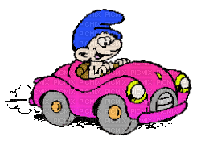
VƯỢT CHƯỚNG
NGẠI VẬT

Slide 58
Câu 1. Theo mức độ tham gia vào mạch vận động cốt truyện, người kể chuyện ngôi thứ nhất KHÔNG phải là:
A. Nhân vật trung tâm, nhân vật chính, nhân vật phụ trong tác phẩm
B. Người chứng kiến câu chuyện, người kể lại câu chuyện được nghe từ người khác
C. Người kể chuyện ẩn danh, không trực tiếp xuất hiện trong tác phẩm như một nhân vật.
D. Người xuất hiện với vai trò tác giả “lộ diện” vận dụng quyền năng “biết hết” của mình
C

Slide 59
Câu 2. Phương án nào sau đây KHÔNG phải là quyền năng của người kể chuyện ngôi thứ nhất trong tác phẩm tự sự?
A. Vừa bị giới hạn năng lực quan sát đối với các nhân vật khác vừa có hiểu biết hạn chế khi kể câu chuyện cuộc đời của nhân vật ngoài mình.
B. Có khả năng khơi gợi sự chân thật, gần gũi, tạo sự đồng cảm ở người đọc, gợi cảm giác như người đọc đang trực tiếp nghe người kể chuyện tâm sự với mình
C. Người kể chuyện ngôi thứ nhất xưng tôi có thể quan sát, kể, tả, bình luận, bày tỏ ý nghĩ, cảm giác của mình về các nhân vật khác
D. Khả năng quan sát toàn tri đối với bản thân kể chuyện thông qua cảm giác, ý nghĩ của mình nhưng lại hạn tri khi kể câu chuyện cuộc đời của nhân vật khác.
A

Slide 60
Câu 3. Phương án nào sau đây KHÔNG chính xác khi nhận diện đặc điểm của người kể chuyện ngôi thứ ba?
A. Người kể chuyện ngôi thứ ba là người kể chuyện ẩn danh, không trực tiếp xuất hiện trong tác phẩm như một nhân vật, không tham gia vào mạch vận động của cốt truyện và chỉ được nhận biết qua lời kể.
B. Người kể chuyện ngôi thứ ba có thể quan sát, kể, tả, bình luận, bày tỏ trực tiếp ý nghĩ, cảm giác của mình về các nhân vật khác; có khả năng khơi gợi sự chân thật, gần gũi, tạo sự đồng cảm ở người đọc.
C. Người kể chuyện ngôi thứ ba có khả năng nắm bắt tất cả những gì diễn ra trong câu chuyện, kể cả những biểu hiện sâu kín trong nội tâm nhân vật, do vậy có khả năng trở thành người kể chuyện toàn tri
D. Người kể chuyện ngôi thứ ba là người kể chuyện ẩn danh, có khả năng trở thành người kể biết hết mọi chuyện song có sử dụng quyền năng toàn tri hay không còn tùy thuộc vào nguyên tắc tổ chức truyện kể của từng tác phẩm.
B

Slide 61
Câu 4. Vì sao điểm nhìn của ngôi kể thứ ba bao gồm cả điểm nhìn toàn tri và điểm nhìn hạn tri?
A. Điểm nhìn của người kể chuyện ngôi thứ ba không phải lúc nào cũng là điểm nhìn toàn tri bởi đôi khi có hiểu biết hạn chế đối với các sự việc, sự vật được quan sát, không biết đến ý nghĩ, cảm giác thầm kín của các nhân vật.
B. Điểm nhìn toàn tri là điểm nhìn của một người có cái nhìn thông suốt, biết hết mọi chuyện, biết rõ hành động, lời nói cho đến những cảm giác riêng tư và ý nghĩ thầm kín của nhân vật.
C. Người kể chuyện không phải là một nhân vật trong truyện, không trực tiếp tham gia câu chuyện nhưng là người quan sát toàn năng từ bên ngoài; biết hết những cảm giác riêng tư và ý nghĩ thầm kín của nhiều nhân vật, có sự di chuyển điểm nhìn linh hoạt, từ điểm quan sát ở bên ngoài di chuyển vào bên trong, kể ra ý nghĩ, tâm trạng thầm kín của nhân vật.
D. Điểm nhìn hạn tri là điểm nhìn đặt ở đôi mắt của người kể có thể biết hết mọi thứ về nhiều nhân vật trừ những suy nghĩ, cảm giác thầm kín; có thể biết hết thông tin về các nhân vật nhưng không biết những ý nghĩ, cảm giác riêng tư, có thể ghi lại lời nói, miêu tả hành động, bình luận về các nhân vật nhưng không thâm nhập vào đời sống tâm lí của các nhân vật; hoặc chỉ biết mọi thứ về một nhân vật mà không thể biết mọi thứ về các nhân vật khác
A

Slide 62
Câu 5. Phương án nào phân biệt chính xác nhất lời người kể chuyện và lời nhân vật?
A. Người kể chuyện, dù ở ngôi thứ nhất hay thứ ba, đều kể chuyện từ điểm nhìn nhất định, qua hệ thống lời kể, miêu tả, bình luận
B. Lời người kể chuyện xuất phát từ điểm nhìn và hệ thống lời người kể chuyện, lời nhân vật, các phương diện của bức tranh đời sống và nhân vật được hiển hiện để người đọc tri nhận
C. Lời nhân vật là thuật ngữ chỉ lời nói gắn với ý thức và cách thể hiện của nhân vật bằng hình thức lời nói trực tiếp (đối thoại) hay gián tiếp (độc thoại, độc thoại nội tâm)
D. Lời người kể chuyện là lời kể, tả, bình luận của người kể chuyện, thể hiện cách nhìn nhận, thái độ đánh giá đối với sự việc, nhân vật; còn lời của nhân vật là lời nói gắn với ý thức và cách thể hiện của nhân vật
D

Slide 63
Câu 6. Theo anh/ chị, phương án nào nêu đầy đủ và chính xác các phương diện thể hiện quyền năng của người kể chuyện?
A. Quyền năng của người kể chuyện thể hiện ở phạm vi miêu tả, phân tích, lí giải và mức độ định hướng đọc trong việc cắt nghĩa, đánh giá sự kiện, nhân vật được khắc họa trong tác phẩm văn học
B. Quyền năng của người kể chuyện thể hiện ở cái nhìn thông suốt, biết rõ hành động, lời nói cho đến những cảm giác riêng tư và ý nghĩ thầm kín của nhân vật cũng như đi đến tận cùng trong cắt nghĩa bản thân
C. Quyền năng của người kể chuyện thể hiện ở khả năng biết hết mọi chuyện và sự linh hoạt di chuyển điểm nhìn từ điểm quan sát ở bên ngoài di chuyển vào bên trong
D. Quyền năng của người kể chuyện thể hiện ở những giới hạn trong thâm nhập vào đời sống tâm lí sâu kín của các nhân vật, những bất lực của nghệ thuật trước sự phong phú của cuộc đời.
A

Slide 64
Câu 7. Phương án nào sau đây thể hiện cách hiểu KHÔNG chính xác về cảm hứng chủ đạo của một tác phẩm văn học?
A. Là tình cảm, thái độ được thể hiện xuyên suốt tác phẩm đối với những vấn đề cuộc sống được nêu ra
B. Cảm hứng chủ đạo thể hiện ở phạm vi miêu tả, phân tích, lí giải, nhân vật được khắc họa trong tác phẩm văn học
C. Cảm hứng chủ đạo chi phối hình thức thể hiện, toát lên từ toàn bộ tác phẩm cả nội dung và hình thức
D. Cảm hứng chủ đạo của một tác phẩm văn học có khả năng tác động mạnh vào cảm xúc của người tiếp nhận
B

Slide 65
Câu 8. Phương án nào phân biệt chính xác sự khác nhau giữa tư tưởng chủ đề và cảm hứng chủ đạo của tác phẩm?
A. Tư tưởng chủ đề là của một tác phẩm văn học là nội dung tư tưởng xuyên suốt toàn bộ tác phẩm; cảm hứng chủ đạo là tình cảm, thái độ nổi bật lên qua toàn bộ tác phẩm.
B. Tư tưởng chủ đề của một tác phẩm văn học là phạm vi miêu tả, phân tích, lí giải cuộc sống; cảm hứng chủ đạo là tình cảm, cảm xúc chi phối quá trình sáng tác của nhà văn.
C. Tư tưởng chủ đề là thông điệp mà nhà văn gửi gắm trong tác phẩm; cảm hứng chủ đạo là tình cảm, cảm xúc của nhà văn xuyên suốt trong tác phẩm văn chương.
D. Tư tưởng chủ đề là bức tranh đời sống được phản ánh; cảm hứng chủ đạo là thái độ của nhà văn khi cắt nghĩa, đánh giá sự kiện, nhân vật được khắc họa trong tác phẩm
A

Slide 66
NHỔ CÀ RỐT

Slide 67
Câu 1. Đoạn trích “Người cầm quyền khôi phục uy quyền” được trích từ tác phẩm nào?
A : Những người khốn khổ (1862).
B : Nhà thờ Đức Bà Pa-ri (1831).
C : Tia sáng và bóng tối (1840)
D : Chín mươi ba (1874).
A B C D

Slide 68
Câu 2. Tác phẩm “Những người khốn khổ” thuộc thể loại nào?
A : Truyện ngắn
B : Kịch
C : Truyện vừa
D : Tiểu thuyết
A B C D

Slide 69
Câu 3. Nụ hôn của Giăng van Giăng với Phăng tin thể hiện
A : Tình cảm của những con người bị xô đẩy đến cùng cực đau khổ.
B : Tình cảm của mẹ dành cho con.
C : Tình yêu nam nữ
D : Quyền lực của trái tim.
A B C D

Slide 70
Câu 4. Ở cuối đoạn trích, người cầm quyền khôi phục uy quyền là:
A : Gia-ve
B : Cả 2
C : Giăng Van Giăng
D : Không ai cả.
A B C D

Slide 71
Tại sao Giăng Van-Giăng lại hết sức hạ mình trước Gia-ve?
A : Vì ông sợ hắn sẽ bắt mình vào tù.
B : Vì ông muốn giảng hòa với hắn.
C : Vì ông không muốn làm náo loạn bệnh xá.
D : Vì ông không muốn Phăng-tin biết sự thật về mình.
A B C D

Slide 72
Câu 6. Nội dung chính của đoạn trích “ Người cầm quyền khôi phục uy quyền” là:
A : Tình yêu thương con người của Huy-gô.
B : Tình yêu thương của những người nghèo khổ.
C : Thông qua 2 hình ảnh đối lập Gia-ve và Giăng Van Giăng, bằng tình cảm yêu thương con người, tác giả đã khẳng định sự chiến thắng của tình yêu thương giữa con người với con người.
D : Sự chiến thắng của cái ác, đại diện là Gia-ve.
A B C D

Slide 73
Câu 7. Qua đoạn trích “Người cầm quyền khôi phục uy quyền”, Huy-gô quan niệm như thế nào về người cầm quyền?
A : Người có quyền lực.
B : Người che chở, bảo vệ những người yếu đuối.
C : Người bảo vệ công lí .
D : Người đại diện chính nghĩa.
A B C D

Slide 74
Câu 8. Qua đoạn trích “Người cầm quyền khôi phục uy quyền”, Huy-gô muốn gửi đến người đọc thông điệp gì?
A : Sức mạnh tình thương có khả năng cảm hóa con người và cải tạo xã hội
B : Cái thiện bao giờ cũng thắng cái ác.
C : Sức mạnh tình thương có thể mang lại hạnh phúc cho con người, ngay cả khi đã chết.
D : Sức mạnh tình thương có thể nhen nhóm lên niềm hi vọng ở ngày mai.
A B C D

Slide 75
NGƯỜI CẦM QUYỀN KHÔI PHỤC UY QUYỀN
Nhiệm vụ 2: Viết tích cực
Em có cảm thấy hứng thú khi đọc những tác phẩm tự sự được kể bởi người kể chuyện toàn tri hay không? Hãy viết đoạn văn (khoảng 150 chữ) trình bày ý kiến của mình về vấn đề này.

Slide 76
NGƯỜI CẦM QUYỀN KHÔI PHỤC UY QUYỀN
Đoạn văn được viết làm sáng tỏ một số khía cạnh: Tác phẩm tự sự được kể bằng lời người kể chuyện ngôi thứ ba có gì hấp dẫn? Được nương theo lời người kể chuyện để kiểm soát mọi sự kiện xảy ra, biết hết những diễn biến tinh vi trong nội tâm nhân vật, định hướng cho người đọc về các giá trị sống,... có phải là điều thú vị?

Slide 77
NGƯỜI CẦM QUYỀN KHÔI PHỤC UY QUYỀN
THANG ĐO KĨ NĂNG VỀ QUÁ TRÌNH TẠO LẬP ĐOẠN VĂN NGHỊ LUẬN VĂN HỌC
Học sinh:………………………………………
Lớp:……………………………
(Chú thích về các mức độ trong thang đo kĩ năng về quá trình tạo lập văn bản nghị luận văn học)
Mức độ 1. Không chú ý
Mức độ 2. Thỉnh thoảng hoặc còn qua loa, sơ sài
Mức độ 3. Nắm được các yêu cầu và trình bày ở mức độ vừa phải, chưa sâu sắc
Mức độ 4: Nắm chắc yêu cầu, trình bày cụ thể khoa học, logic, thuyết phục

Slide 78
 |  |  |  | I. Tìm hiểu đề
1 | 2 | 3 | 4 | A. Đọc đề bài, tìm hiểu các từ ngữ quan trọng của đề
1 | 2 | 3 | 4 | B. Tìm ra vấn đề và phương diện thể hiện vấn đề
1 | 2 | 3 | 4 | C. Xác định đúng kiểu bài, cách trình bày văn bản (Viết đoạn văn trình bày ý kiến về người kể chuyện toàn tri trong tác phẩm tự sự)
 |  |  |  | II. Tìm ý và lập dàn ý
1 | 2 | 3 | 4 | A. Xác định các nội dung cơ bản cần có của bài viết.
1 | 2 | 3 | 4 | B. Nêu được cảm nhận khái quát
1 | 2 | 3 | 4 | C. Biểu hiện của vấn đề về nội dung, nghệ thuật
1 | 2 | 3 | 4 | D. Quan tâm đến lựa chọn dẫn chứng
1 | 2 | 3 | 4 | Đ. Chú ý việc kết hợp các phương thức biểu đạt trong khi viết đoạn văn
1 | 2 | 3 | 4 | F. Quan tâm cách trình bày, diễn đạt
1 | 2 | 3 | 4 | G. Bài học và liên hệ bản thân
 |  |  |  | III.Viết đoạn
1 | 2 | 3 | 4 | A. Hình thức : đoạn văn, dùng từ, chữ viết…
1 | 2 | 3 | 4 | B . Sắp xếp các ý lớn, ý nhỏ của văn bản
1 | 2 | 3 | 4 | C. Cách diễn đạt nêu cảm nhận, dẫn chứng
1 | 2 | 3 | 4 | D. Tính thuyết phục và cá tính trong quá trình tạo lập văn bản
 |  |  |  | IV. Đọc lại và sửa lỗi
1 | 2 | 3 | 4 | A. Đọc lại đoạn văn bản sau khi đã tạo lập xong, sửa chữa lại những nội dung, từ ngữ chưa hợp lý, bổ sung thêm các nội dung, các ý tưởng vừa phát hiện
1 | 2 | 3 | 4 | B. Rút kinh nghiệm cho các bài viết tiếp theo
NGƯỜI CẦM QUYỀN KHÔI PHỤC UY QUYỀN

Slide 79
NGƯỜI CẦM QUYỀN KHÔI PHỤC UY QUYỀN
Rubrics đánh giá đoạn văn
Tiêu chí | Mô tả tiêu chí | Điểm
Hình thức | - Đảm bảo hình thức và dung lượng của đoạn văn (khoảng 150 chữ) | 1
 | - Không đảm bảo yêu cầu về hình thức và dung lượng của đoạn văn | 0
Nội dung | Suy nghĩ về những tác phẩm tự sự được kể bởi người kể chuyện toàn tri | 0,5
 | - Chọn được tác phẩm phù hợp | 1
 | - Nêu được nội dung cơ bản của tác phẩm | 3
 | - Nêu được những nét nghệ thuật đặc sắc | 2
 | - Chỉ ra những quyền năng của người kể chuyện ngôi thứ ba | 1
Chính tả, ngữ pháp | Đảm bảo chuẩn chính tả, ngữ pháp tiếng Việt. | 0,5
Sáng tạo | Thể hiện suy nghĩ sâu sắc về vấn đề nghị luận; có cách diễn đạt mới mẻ. | 1,0

Slide 80
NGƯỜI CẦM QUYỀN KHÔI PHỤC UY QUYỀN
HOẠT ĐỘNG 4
VẬN DỤNG

Slide 81
NGƯỜI CẦM QUYỀN KHÔI PHỤC UY QUYỀN
Đọc một số truyện hiện đại, tìm hiểu ngôi kể và chỉ ra quyền năng của người kể chuyện

Slide 82
NGƯỜI CẦM QUYỀN KHÔI PHỤC UY QUYỀN
Hướng dẫn học ở nhà
- Vẽ sơ đồ tư duy về các đơn vị kiến thức của bài học hoặc vẽ tranh hình ảnh ấn tượng về bài học.
- Xem các Clip về “Những người khốn khổ” (Vích-to Huy-gô) trên Youtube và đọc thêm các văn bản theo đặc trưng thể loại.
- Chuẩn bị bài: Văn bản 2. Dưới bóng hoàng lan (Tìm hiểu tác giả, đọc văn bản, tóm tắt và trả lời câu hỏi trong SGK)

Slide 83
NGƯỜI CẦM QUYỀN KHÔI PHỤC UY QUYỀN
CẢM ƠN CÁC EM ĐÃ THEO DÕI!!!

